Slide 1

Типы и уровни требований. Выявление требований

Slide 2
Требования
Требования (requirements) – описание того, какие функции и с соблюдением каких условий должно выполнять приложение в процессе решения полезной для пользователя задачи.
Требования:
Позволяют понять, что и с соблюдением каких условий система должна делать.
Предоставляют возможность оценить масштаб изменений и управлять изменениями.
Являются основой для формирования плана проекта.
Помогают предотвращать или разрешать конфликтные ситуации.
Упрощают расстановку приоритетов в наборе задач.
Позволяют объективно оценить степень прогресса в разработке проекта.
Тестирование документации и требований
Notes:
Если вспомнить процесс жизненного цикла программного обеспечения, то все начинается с потребности заказчика в создании какого-либо нового продукта или замены старого. И эта потребность выражается в требованиях. Но для того, чтобы начать непосредственно анализ требований, нужно узнать немного о самих требованиях.
Требования это спецификация того, что должно быть реализовано.
В них описано поведение системы, свойства системы или ее атрибуты.
Они могут служить ограничениями в процессе разработки системы.

Slide 3
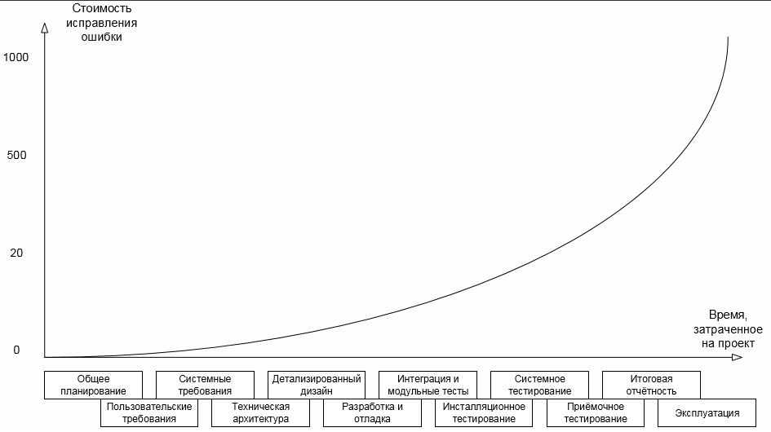
Важность требований
Обнаружение максимального числа ошибок в требованиях поможет избежать лишней траты времени и средств в дальнейшем.
Тестирование документации и требований
Notes:
Стоимость исправления ошибки в зависимости от момента ее обнаружения.

Slide 4
Важность требований
Требования являются отправной точкой для определения того, что проектная команда будет проектировать, реализовывать и тестировать.
Вне зависимости от того, какая модель разработки ПО используется на проекте, чем позже будет обнаружена проблема, тем сложнее и дороже будет её решение.
Если проблема в требованиях будет выяснена на стадии планирования, её решение может свестись к исправлению пары слов в тексте, в то время как недоработка, вызванная пропущенной проблемой в требованиях и обнаруженная на стадии эксплуатации, может даже полностью уничтожить проект.
Тестирование документации и требований

Slide 5
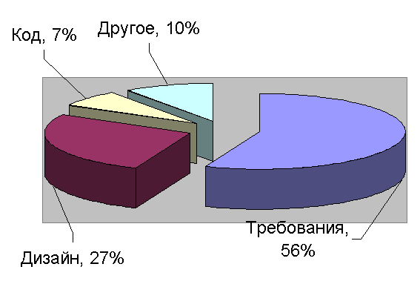
Важность требований
Зачем же тестировщики нужны при анализе требований?
А именно в требованиях закрадывается больше всего багов, а не в коде, как думают многие.
Тестирование документации и требований

Slide 6
Документация и требования
В общем случае документацию можно разделить на два вида в зависимости от времени и места её использования:
Проектную документацию (project documentation):
Требования к программному продукту (product requirements).
Функциональные спецификации к программному продукту (functional specifications).
Документы, описывающие архитектуру (product architecture), дизайн (product design).
План проекта (project plan) и тестовый план (test plan).
Тестовые сценарии (test cases).
Сопроводительную документацию (и документацию для пользователей):
Интерактивную помощь (on-line help).
Руководства по установке (Installation guide) и использованию программного продукта (user manual).
Тестирование документации и требований

Slide 7
Типичный набор документов
(IEEE Std 829-1998)
Функциональная спецификация (Functional specification, FS)
Спецификация программных требований (Software requirement specification, SRS)
Матрица прослеживаемости (Traceability matrix)
Тест-план (Test plan, test strategy - TP)
Тестовая спецификация (Test specification, TS)
Test cases, Тестовые процедуры
Bug report
Тестирование документации и требований
Notes:
Traceability matrix - т.е. матрица прослеживаемости. Это таблица, где вертикальные колонки - это требования, а горизонтальные - тест-кейсы (или наоборот, как удобно). Помогает посмотреть покрываемость требований позитивными тест-кейсами Берёшь первый тест-кейс и смотришь, какие требования он покрывает и на пересечении ставишь плюсик или галочку. Повторяешь с каждым тест-кейсом. В конце смотришь, какое требование не покрыто ни одним кейсом или где наблюдается избыточное покрытие тест-кейсами.
ТЕСТОВАЯ ПРОЦЕДУРА – перечень большого числа этапов со своими входными данными, каждый из которых имеет свои промежуточные ожидаемые результаты

Slide 8
Типы и уровни требований
Требования
Нефункциональные требования
Объект
требований
Уровень
требований
Характер
требований
Требования
к продукту
Бизнес-
требования
Внешние
интерфейсы
Требования
к проекту
Требования
пользователя
Атрибуты
качества
Функциональные
требования
Системные
ограничения
Тестирование документации и требований

Slide 9
Требования. Объекты требований.
Необходимо четко разграничить такие объекты требований как:
свойства продукта, который необходимо получить;
процесс (проект), с помощью которого продукт будет создаваться.
Требования к продукту - это то, что формулирует заказчик.
Цель, которую он преследует - получить хороший конечный продукт, функциональный и удобный в использовании. Поэтому требования к продукту являются основополагающим классом требований.
Тестирование документации и требований

Slide 10
Требования. Объекты требований.
Требования к процессу (проекту).
Насколько подробно заказчику следует регламентировать требования к процессу зависит от множества факторов, таких, как
ценность конечного продукта для заказчика,
степень доверия заказчика к разработчику,
сумма подписанного контракта,
увязка срока сдачи продукта в эксплуатацию с бизнес-планами заказчика и т.д.
В качестве требований к проекту может быть внесен регламент отчётов разработчика, совместных семинаров по оценке промежуточных результатов, определены характеристики компетенций участников рабочей группы, их количество, указана методология управления проектом.
Тестирование документации и требований

Slide 11
Типы требований
Чаще всего выделяют два типа требований:
Функциональные
Нефункциональные
Функциональные требования определяют «Что система должна делать?»
Нефункциональные требования определяют «С соблюдением каких условий должна делать?»
Тестирование документации и требований

Slide 12
Типы требований. Группы (уровни) функциональных требований
Бизнес-требования (business requirements) – определяют высокоуровневые цели организации или клиента (потребителя) – заказчика разрабатываемого программного обеспечения.
Пользовательские требования (user requirements) – описывают цели/задачи пользователей системы, которые должны достигаться/выполняться пользователями при помощи создаваемой программной системы.
Функциональные требования (functional requirements) – определяют функциональность (поведение) программной системы, которая должна быть создана разработчиками для предоставления возможности выполнения пользователями своих обязанностей в рамках бизнес-требований и в контексте пользовательских требований.
Тестирование документации и требований

Slide 13
Типы требований. Нефункциональные требования
Описывают "каким должно быть ПС , в каких условиях должно работать, как хорошо она это делает"
К нефункциональным требованиям относятся такие свойства системы, как:
производительность
зависимость от платформы
расширяемость
надежность
доступность
легкость и простота использования
Под надежностью понимаются такие характеристики, как пригодность, точность, средняя наработка на отказ и т.п.
Требования по производительности - это скорость, пропускная способность, время отклика, используемая память.
Тестирование документации и требований
Notes:
Примеры:
при одновременной работе с системой 1000 пользователей, минимальное время между возникновением сбоя должно быть более или равно десяти тысячам часов.
Размер шрифта для любой надписи на экране должен поддерживать
настройку в диапазоне от 5 до 15 пунктов.

Slide 14
Типы требований. Группы нефункциональных требований
Нефункциональные
требования
Внешние
интерфейсы
Атрибуты
качества
Системные
ограничения
Интерфейс пользователя,
Аппаратные интерфейсы,
Программные интерфейсы,
Коммуникационные интерфейсы
Удобство использования
Надежность
Производительность
Эксплуатационная пригодность (способность к сопровождению)
Требования, выдвигаемые ИС к среде своего функционирования (тактовая частота процессора, объем памяти, требования к выбору операционной системы)
Тестирование документации и требований
Notes:
Нефункциональные требования – это требования к характеру поведения системы

Slide 15
Уровни требований:
Уровень бизнес-требований: «общее видение» (обзорная документация)
Уровень пользовательских требований: «что можно будет делать» (варианты использования)
Уровень функциональных и нефункциональных требований: «что конкретно должна выполнять система, как должна работать система или ПП и какими свойствами или характеристиками она должна обладать»
Тестирование документации и требований

Slide 16
Источники требований
Действующее законодательство (конституция, законы, распоряжения)
Нормативное обеспечение организации (регламенты, положения, уставы, приказы)
Текущая организация деятельности объекта автоматизации
Модели деятельности (диаграммы бизнес-процессов)
Представления и ожидания потребителей и пользователей системы
Журналы использования существующих программно-аппаратных систем
Конкурирующие программные продукты
Тестирование документации и требований

Slide 17
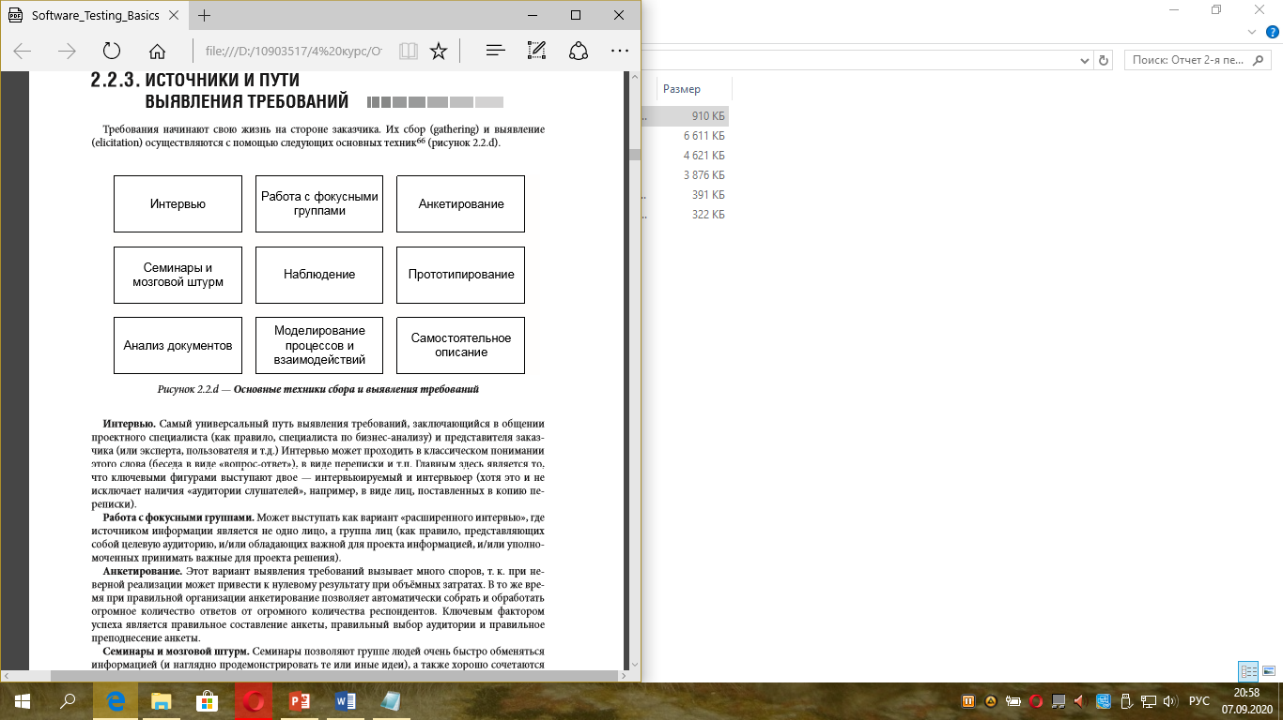
Пути выявления требований
Тестирование документации и требований
Notes:
Главный способ выявления требований – интервью
Наименее эффективный – анкетирование
Наблюдение бывает активное и пассивное
При самостоятельном описание приходится работать с различными документами
Семинар – широкое участие представителей заказчика, исполнителей
и пользователей

Slide 18
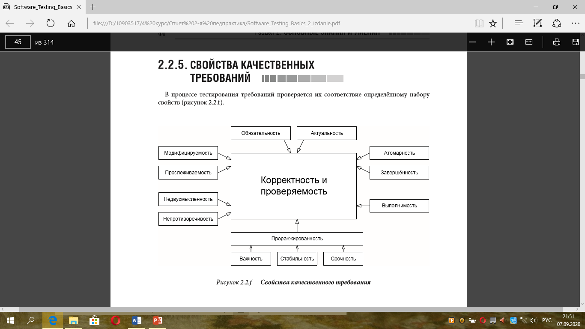
Свойства качественных требований

Slide 19
Характеристики качественных требований
Полнота (отдельного требования и системы требований) — требование должно содержать всю необходимую информацию для его реализации. В него включается вся информация об описываемом параметре, известная на момент описания. Система требований также не должна содержать невыявленных и не определенных требований. Причины неполноты описания следует явно объявлять.
Корректность отдельного требования и согласованность (непротиворечивость) системы требований — требование не должно содержать в себе неверной, неточной информации, а отдельные требования в системе требований не должны противоречить друг другу.
Тестирование документации и требований

Slide 20
Характеристики качественных требований
Однозначность (ясность, непротиворечивость) — требование должно быть внутренне непротиворечиво и все работающие с ним должны понимать его одинаково. Требования следует выражать просто, кратко и точно, используя известные термины.
Осуществимость (выполнимость) — включаемое в спецификацию требование должно быть выполнимым при заданных ограничениях операционной среды. В частности, для нефункциональных требований проверяется возможность достижения указанных численных значений при существующих ограничениях.
Тестирование документации и требований

Slide 21
Характеристики качественных требований
Необходимость — требование должно отражать возможность или характеристику ПО, действительно необходимую пользователям, или вытекающую из других требований.
Проверяемость (верифицируемость) — проверяемость требования означает, что существует конечный и разумный по стоимости процесс ручной или машинной проверки того, что ПО удовлетворяет этому требованию.
Тестирование документации и требований

Slide 22
Характеристики качественных требований
Доступность — атрибут качества, определяющий время непрерывной работы приложения или системы. Чтобы определить этот параметр, обычно указывают максимально допустимое время простоя системы.
Надежность — требование, описывающее поведение приложения или системы в нештатных ситуациях (примеры: автоматический перезапуск, восстановление работы, сохранение данных, дублирование важных данных, резервирование логики)
Тестирование документации и требований

Slide 23
Характеристики хорошего набора требований
Завершенность
Ясность
Корректность и согласованность
Проверяемость
Необходимость и полезность при эксплуатации
Осуществимость
Модифицируемость
Прослеживаемость
Упорядоченным по важности, стабильности и срочности.
Тестирование документации и требований

Slide 24
Проблемы с требованиями
Проблема незавершенности (неполноты)
Проблема двусмысленности
Проблема противоречивости
Проблема некорректности
Проблема непроверяемости
Проблема немодифицируемости
Проблема непрослеживаемости
Проблема непроранжированности (неупорядоченности)
Тестирование документации и требований

Slide 25
Тестирование требований
Важность тестирования требований состоит в том, что хорошие требования позволяют:
Достичь общего понимания между заказчиком и разработчиком
Определить рамки проекта
Более точно определить финансовые и временные характеристики проекта.
Обезопасить заказчика от риска получить продукт, в котором он не сможет работать
Обезопасить разработчика от риска попасть в ситуацию «неконтролируемого размытия границ», которое может привести к непредвиденным затратам ресурсов сверх начальных ожиданий.
Тестирование документации и требований

Slide 26
Вывод
Если невозможно проверить требование – это проблема.
В конечном итоге именно тестировщики отвечают за то, чтобы требование было проверено.
Если не можем проверить требование по объективным причинам, надо уточнять его до тех пор, пока оно не станет проверяемым.
В зависимости от ситуации, необходимо расспрашивать заказчика, разработчиков, более опытных коллег и т.д.
Тестирование документации и требований

Slide 27
Техники тестирования требований
Одна из наиболее распространённых техник работы с требованиями – взаимный просмотр.
Суть взаимного просмотра требований проста: после того, как один человек создал требование, другой человек это требование проверяет.
Обычно, выделяют три уровня просмотра:
Неформальный (беглый) просмотр. Двое коллег просто обмениваются листиками (файликами) и правят найденные ошибки, которые потом обсуждаются за чашкой чая или в любое другое относительно свободное время.
Технический просмотр. Это немного более формализованный процесс, требующий подготовки, выделенного времени, участия некоторой группы специалистов (желательно, из различных областей).
Формальная инспекция. Проводится редко и в случае очень больших проектов и крайней необходимости. Описывается специальными стандартами, требует соблюдения широкого спектра правил и протоколирования результатов.
Тестирование документации и требований

Slide 28
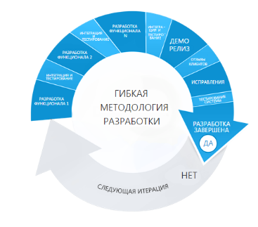
Agile
Agile позволяет разбить огромный проект на ряд маленьких задач (пользовательские истории) и определить наиболее приоритетные.

Slide 29
Контрольные вопросы:
Что представляют собой требования?
Уровни требований, их основные цели.
Типы требований. Основные функциональные требования.
Основные нефункциональные требования.
Характеристики качественных требований.
Перечислить проблемы с требованиями.

